Slide 1





Giáo án biên soạn bởi Kim Dung 0336032445 https://www.facebook.com/phamkimdung25/ . Chỉ được phép chia sẻ bởi chủ sở hữu.
BÀI 4
NGHỊ LUẬN VĂN HỌC
NGUYÊN HỒNG – NHÀ VĂN CỦA NHỮNG NGƯỜI CÙNG KHỔ
(Nguyễn Đăng Mạnh)
Notes:
Giáo án biên soạn bởi Kim Dung 0336032445 https://www.facebook.com/phamkimdung25/ . Chỉ được phép chia sẻ bởi chủ sở hữu.

Slide 2


Giáo án biên soạn bởi Kim Dung 0336032445 https://www.facebook.com/phamkimdung25/ . Chỉ được phép chia sẻ bởi chủ sở hữu.
I.
KIẾN THỨC
NGỮ VĂN
精致水彩新汇报通用PPT
Sweet and fresh Work Report Powerpoint Template
汇报人：熊猫
Notes:
Giáo án biên soạn bởi Kim Dung 0336032445 https://www.facebook.com/phamkimdung25/ . Chỉ được phép chia sẻ bởi chủ sở hữu.

Slide 3
Giáo án biên soạn bởi Kim Dung 0336032445 https://www.facebook.com/phamkimdung25/ . Chỉ được phép chia sẻ bởi chủ sở hữu.
01
VĂN BẢN NGHỊ LUẬN
Notes:
Giáo án biên soạn bởi Kim Dung 0336032445 https://www.facebook.com/phamkimdung25/ . Chỉ được phép chia sẻ bởi chủ sở hữu.

Slide 4

Giáo án biên soạn bởi Kim Dung 0336032445 https://www.facebook.com/phamkimdung25/ . Chỉ được phép chia sẻ bởi chủ sở hữu.
SGK lưu ý em những điều gì trước khi đọc văn bản này ?
Notes:
Giáo án biên soạn bởi Kim Dung 0336032445 https://www.facebook.com/phamkimdung25/ . Chỉ được phép chia sẻ bởi chủ sở hữu.

Slide 5
Giáo án biên soạn bởi Kim Dung 0336032445 https://www.facebook.com/phamkimdung25/ . Chỉ được phép chia sẻ bởi chủ sở hữu.
1. VĂN BẢN NGHỊ LUẬN
Là loại văn bản nhằm thuyết phục người đọc, người nghe về một vấn đề nào đó
Để thuyết phục, người viết, người nói phải nêu lên được ý kiến (quan điểm) của mình, sau đó dùng lí lẽ và các bằng chứng cụ thể làm sáng tỏ ý kiến ấy.
Nghị luận văn học là văn bản nghị luận bàn về các vấn đề văn học.
Notes:
Giáo án biên soạn bởi Kim Dung 0336032445 https://www.facebook.com/phamkimdung25/ . Chỉ được phép chia sẻ bởi chủ sở hữu.

Slide 6
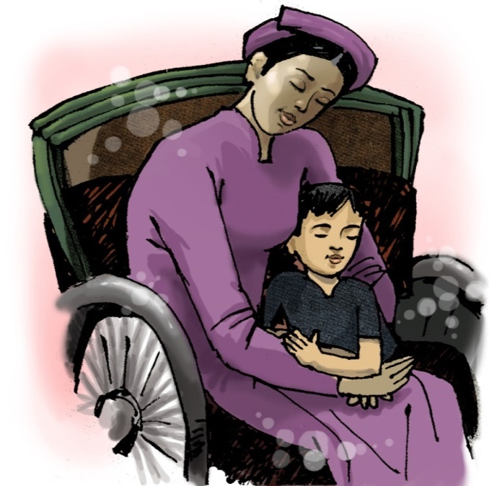
Giáo án biên soạn bởi Kim Dung 0336032445 https://www.facebook.com/phamkimdung25/ . Chỉ được phép chia sẻ bởi chủ sở hữu.
“Qua văn bản Trong lòng mẹ, các em thấy Nguyên Hồng là người như thế nào? Em có ấn tượng gì sâu đậm nhất về con người Nguyên Hồng?”.
Notes:
Giáo án biên soạn bởi Kim Dung 0336032445 https://www.facebook.com/phamkimdung25/ . Chỉ được phép chia sẻ bởi chủ sở hữu.

Slide 7
Giáo án biên soạn bởi Kim Dung 0336032445 https://www.facebook.com/phamkimdung25/ . Chỉ được phép chia sẻ bởi chủ sở hữu.
02
Ý KIẾN, LÍ LẼ, BẰNG CHỨNG
Notes:
Giáo án biên soạn bởi Kim Dung 0336032445 https://www.facebook.com/phamkimdung25/ . Chỉ được phép chia sẻ bởi chủ sở hữu.

Slide 8
Giáo án biên soạn bởi Kim Dung 0336032445 https://www.facebook.com/phamkimdung25/ . Chỉ được phép chia sẻ bởi chủ sở hữu.
Ý kiến, lí lẽ, dẫn chứng
Ý kiến thường là một nhận xét mang tính khẳng định hoặc phủ định và thường nêu ở nhan đề hoặc mở đầu bài viết.
Bằng chứng (dẫn chứng) thường là các hiện tượng, số liệu cụ thể nhằm minh hoạ, làm sáng tỏ cho lí lẽ
Ý KIẾN
DẪN CHỨNG
Lí lẽ thường tập trung nêu nguyên nhân, trả lời các câu hỏi: Vì sao? Do đâu
LÍ LẼ
Notes:
Giáo án biên soạn bởi Kim Dung 0336032445 https://www.facebook.com/phamkimdung25/ . Chỉ được phép chia sẻ bởi chủ sở hữu.

Slide 9
Giáo án biên soạn bởi Kim Dung 0336032445 https://www.facebook.com/phamkimdung25/ . Chỉ được phép chia sẻ bởi chủ sở hữu.
03
LƯU Ý KHI ĐỌC VBNL
Notes:
Giáo án biên soạn bởi Kim Dung 0336032445 https://www.facebook.com/phamkimdung25/ . Chỉ được phép chia sẻ bởi chủ sở hữu.

Slide 10


Giáo án biên soạn bởi Kim Dung 0336032445 https://www.facebook.com/phamkimdung25/ . Chỉ được phép chia sẻ bởi chủ sở hữu.
Văn bản viết về vấn đề gì?
Ở văn bản này, người viết định thuyết phục điều gì?
Notes:
Giáo án biên soạn bởi Kim Dung 0336032445 https://www.facebook.com/phamkimdung25/ . Chỉ được phép chia sẻ bởi chủ sở hữu.

Slide 11
Giáo án biên soạn bởi Kim Dung 0336032445 https://www.facebook.com/phamkimdung25/ . Chỉ được phép chia sẻ bởi chủ sở hữu.
精致水彩新汇报通用PPT
II.
ĐỌC HIỂU VĂN BẢN
Sweet and fresh Work Report Powerpoint Template
汇报人：熊猫
Notes:
Giáo án biên soạn bởi Kim Dung 0336032445 https://www.facebook.com/phamkimdung25/ . Chỉ được phép chia sẻ bởi chủ sở hữu.

Slide 12





Giáo án biên soạn bởi Kim Dung 0336032445 https://www.facebook.com/phamkimdung25/ . Chỉ được phép chia sẻ bởi chủ sở hữu.
1.
TÁC GIẢ
Notes:
Giáo án biên soạn bởi Kim Dung 0336032445 https://www.facebook.com/phamkimdung25/ . Chỉ được phép chia sẻ bởi chủ sở hữu.

Slide 13
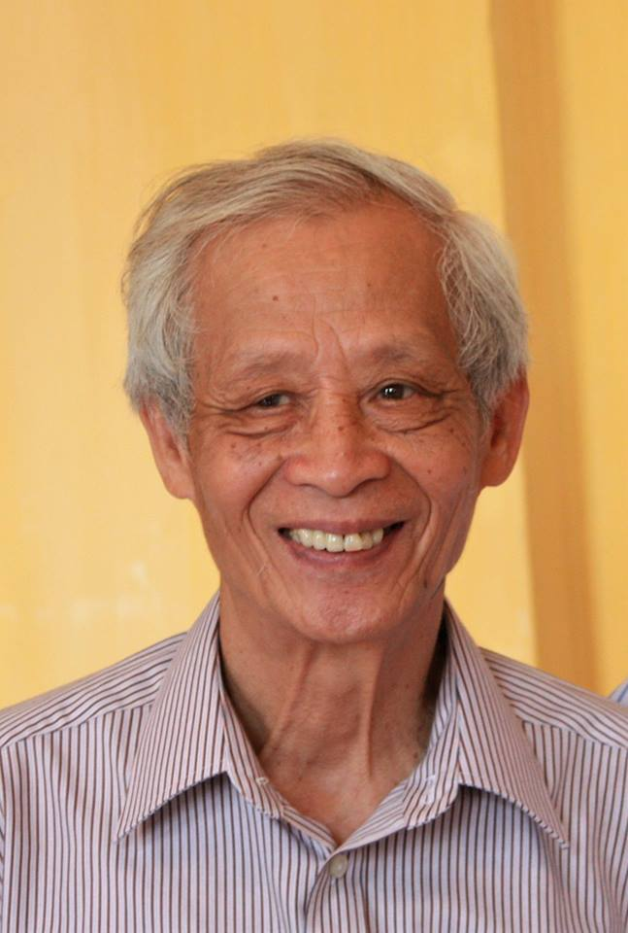
Giáo án biên soạn bởi Kim Dung 0336032445 https://www.facebook.com/phamkimdung25/ . Chỉ được phép chia sẻ bởi chủ sở hữu.
1. Tác giả
Nguyễn Đăng Mạnh ( 1930-2018)
Quê: Hà Nội
Là nhà nghiên cứu phê bình văn học nổi tiếng của Việt Nam.
Notes:
Giáo án biên soạn bởi Kim Dung 0336032445 https://www.facebook.com/phamkimdung25/ . Chỉ được phép chia sẻ bởi chủ sở hữu.

Slide 14



Giáo án biên soạn bởi Kim Dung 0336032445 https://www.facebook.com/phamkimdung25/ . Chỉ được phép chia sẻ bởi chủ sở hữu.
Notes:
Giáo án biên soạn bởi Kim Dung 0336032445 https://www.facebook.com/phamkimdung25/ . Chỉ được phép chia sẻ bởi chủ sở hữu.

Slide 15

Giáo án biên soạn bởi Kim Dung 0336032445 https://www.facebook.com/phamkimdung25/ . Chỉ được phép chia sẻ bởi chủ sở hữu.
2. Tác phẩm
Notes:
Giáo án biên soạn bởi Kim Dung 0336032445 https://www.facebook.com/phamkimdung25/ . Chỉ được phép chia sẻ bởi chủ sở hữu.

Slide 16

Giáo án biên soạn bởi Kim Dung 0336032445 https://www.facebook.com/phamkimdung25/ . Chỉ được phép chia sẻ bởi chủ sở hữu.
HĐ NHÓM HOÀN THÀNH BẢN SAU:
Phiếu học tập số 1
1. Thể loại:
2. Dấu hiệu nhận biết thể loại:
3. Bố cục:
Phần 1
Phần 2
Phần 3
Notes:
Giáo án biên soạn bởi Kim Dung 0336032445 https://www.facebook.com/phamkimdung25/ . Chỉ được phép chia sẻ bởi chủ sở hữu.

Slide 17
Giáo án biên soạn bởi Kim Dung 0336032445 https://www.facebook.com/phamkimdung25/ . Chỉ được phép chia sẻ bởi chủ sở hữu.
2. Tác phẩm
a. Đọc và tìm hiểu chú thích
b. Thể loại: Văn bản nghị luận
- Hệ thống các lí lẽ, bằng chứng, quan điểm, ý kiến của người viết
Bố cục
+ P1: Nguyên Hồng rất dễ xúc động, rất dễ khóc.
+ P2: Tuổi thơ Nguyên Hồng thiếu tình yêu thương
+ P3: Phong cách riêng của nhà văn Nguyên Hồng
Notes:
Giáo án biên soạn bởi Kim Dung 0336032445 https://www.facebook.com/phamkimdung25/ . Chỉ được phép chia sẻ bởi chủ sở hữu.

Slide 18
Giáo án biên soạn bởi Kim Dung 0336032445 https://www.facebook.com/phamkimdung25/ . Chỉ được phép chia sẻ bởi chủ sở hữu.
II.
TÌM HIỂU CHI TIẾT
Notes:
Giáo án biên soạn bởi Kim Dung 0336032445 https://www.facebook.com/phamkimdung25/ . Chỉ được phép chia sẻ bởi chủ sở hữu.

Slide 19

Giáo án biên soạn bởi Kim Dung 0336032445 https://www.facebook.com/phamkimdung25/ . Chỉ được phép chia sẻ bởi chủ sở hữu.
THẢO LUẬN CẶP ĐÔI
Tác giả nêu những bằng chứng nào để khẳng định Nguyên Hồng rất dễ xúc động, rất dễ khóc.
Notes:
Giáo án biên soạn bởi Kim Dung 0336032445 https://www.facebook.com/phamkimdung25/ . Chỉ được phép chia sẻ bởi chủ sở hữu.

Slide 20
Giáo án biên soạn bởi Kim Dung 0336032445 https://www.facebook.com/phamkimdung25/ . Chỉ được phép chia sẻ bởi chủ sở hữu.
1. Nguyên Hồng “rất dễ xúc động, rất dễ khóc”.
01
02
03
04
Khóc khi nhớ đến bạn bè, đồng chí…
Khóc khi nghĩ đến đời sống khổ cực của nhân dân
Khóc khi nói đến công ơn Tổ Quốc …
Khóc khi kể lại khổ đau, oan trái của những nhân vật do mình tạo ra.
=> Dẫn chứng được liệt kê cụ thể, tỉ mỉ, toàn diện
Notes:
Giáo án biên soạn bởi Kim Dung 0336032445 https://www.facebook.com/phamkimdung25/ . Chỉ được phép chia sẻ bởi chủ sở hữu.

Slide 21
Giáo án biên soạn bởi Kim Dung 0336032445 https://www.facebook.com/phamkimdung25/ . Chỉ được phép chia sẻ bởi chủ sở hữu.
Ý kiến tác giả
“Ai biết được Nguyên Hồng đã khóc bao nhiêu lần…”
“Mỗi dòng chữ ông viết ra là một dòng nước mắt” (so sánh)
=> Ý kiến , lí lẽ, dẫn chứng thuyết phục
=> Đặc điểm của văn bản nghị luận
Notes:
Giáo án biên soạn bởi Kim Dung 0336032445 https://www.facebook.com/phamkimdung25/ . Chỉ được phép chia sẻ bởi chủ sở hữu.

Slide 22
Giáo án biên soạn bởi Kim Dung 0336032445 https://www.facebook.com/phamkimdung25/ . Chỉ được phép chia sẻ bởi chủ sở hữu.
Chúc các em học tốt !
Notes:
Giáo án biên soạn bởi Kim Dung 0336032445 https://www.facebook.com/phamkimdung25/ . Chỉ được phép chia sẻ bởi chủ sở hữu.

